Slide 1
МБДОУ №52 «Матрешка» с. Кулешовка Организация логопедической работы в группе компенсирующей направленности.
Учитель-логопед:
Назаренко Елена Васильевна
2018 год

Slide 2
Группа компенсирующей направленности:
Цель организации в ДОУ заключается в осуществлении квалифицированной коррекции нарушения речи, недостатков в физическом и психическом развитии детям с ограниченными возможностями здоровья на основе адаптированной основной образовательной программы Учреждения, с учетом ФГОС дошкольного образования, а также с учетом особенностей психофизического развития.

Slide 3
Задачи логопедической группы:
охрана жизни и укрепление физического и психического здоровья детей с ограниченными возможностями здоровья;
обеспечение физического, социально-личностного, познавательно-речевого и художественно-эстетического развития детей с учетом уровня актуального развития;
взаимодействие с семьями для обеспечения максимально возможной социальной адаптации,
осуществление необходимой коррекции речи:
формирование произносительных навыков;
развитие фонематического восприятия,
навыков звукового анализа и синтеза;
развитие словаря путем привлечения внимания к способам словообразования;
развитие грамматической правильности речи;
обучение грамоте на базе исправленного звукопроизношения;
развитие связной речи.

Slide 4
Рабочая программа:
Рабочая программа разработана на основе Вариативной примерной адаптированной основной образовательной программы для детей с тяжелыми нарушениями речи (общим недоразвитием речи) с 3 до 7 лет под редакцией Н.В. Нищевой.

Slide 5
Логопедические занятия включают в себя:
Пополнение словарного запаса;
Развитие грамматических категорий;
Развитие речевого дыхания;
Постановка звуков и введение звука в речь;
Развитие слоговой структуры слова;
Развитие фонематического восприятия;
Совершенствование связной речи;
Развитие общей, ручной, мелкой и артикуляционной моторики;
Развитие внимания, памяти, мышления.

Slide 6
Компексный подход:
Комплексный подход предполагает сочетание коррекционно-педагогической и лечебно-оздоровительной работы, направленной на нормализацию всех сторон речи, моторики, психических процессов, воспитание личности ребенка и оздоровление организма в целом. Необходима совместная работа врача, логопеда, психолога, воспитателя, логоритмиста, музыкального работника, специалиста по физическому воспитанию.

Slide 7
Модель взаимодействия участников коррекционного процесса:
Ребенок с нарушением речи (с ОВЗ):
Музыкальный руководитель:
- развитие чувства ритма и темпа речи;
- работа над голосом;
- автоматизация звуков на занятии;
Родители (законные представители):
- выполнение рекомендаций учителя-логопеда по коррекции речевых нарушений;
- посещение консультаций и родительских собраний;
- посещение совместных занятий учителя-логопеда, ребенка и родителя;
Учитель-логопед:
- коррекция (ослабление) речевого нарушения;
- определение структуры дефекта;
- постановка и автоматизация звуков;
- совершенствование фонематической стороны речи;
- развитие лексико-грамматической стороны речи;
- развитие мелкой моторики;
- взаимодействие с педагогами ДОУ;
- совместный подбор с педагогами речевого матерала к утренникам;
- оказание консультативной помощи родителям;
Педагог-психолог:
- коррекция основных психических процессов;
- снятие тревожности при негативном настрое на занятие;
Воспитатели:
- контроль за речью детей на занятиях во время режимных моментов;
- развитие мелкой моторики;
- проведение индивидуальных занятий-пятиминуток во второй половине дня по рекомендациям учителя-логопеда с детьми с речевыми нарушениями ;
Инструктор по физической культуре:
- развитие общей моторики и координации движений;
- регуляция речевого дыхания;
Медицинский блок (при необходимости):
- консультации у специалистов (невролог, психиарт, отоларинголог и др.).

Slide 8
Системный подход:
Опирается на представление о речи как о сложной функциональной системе, структурные компоненты которой находятся в тесном взаимодействии. В связи с этим изучение речи, процесса ее развития и коррекции нарушений предполагает воздействие на все компоненты, на все стороны речевой функциональной системы.

Slide 9
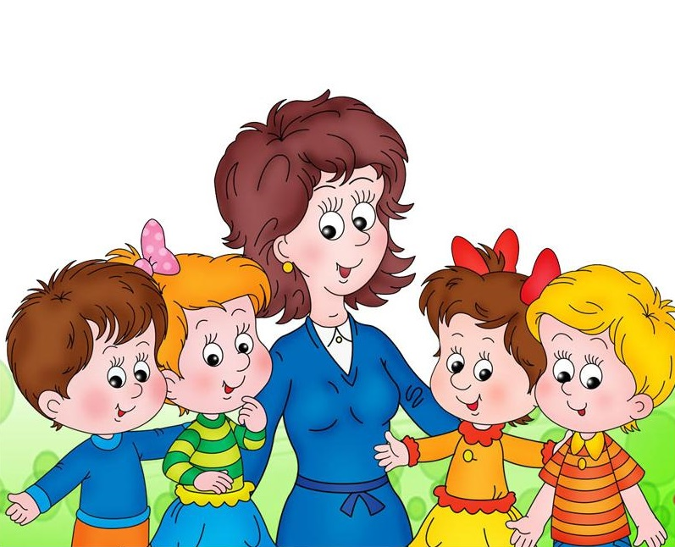
Спасибо за внимание!

